Slide 1
Муниципальное бюджетное дошкольное образовательное учреждение детский сад
« Теремок»
город Зубцов. Тверская область

Slide 3
Кто заведует парадом -
Нашим славным детским садом?
Кто здесь всех главней, важней,
У кого миллион идей?
Это все она, она,
Елена Александровна!

Slide 5
У методиста дел немало,
Чтобы деток воспитать,
Очень нужно много знать.

Slide 6
Воспитательницы наши ,
Навсегда запомним вас!
И пусть все на свете знают –
Ваша должность высший класс!

Slide 11
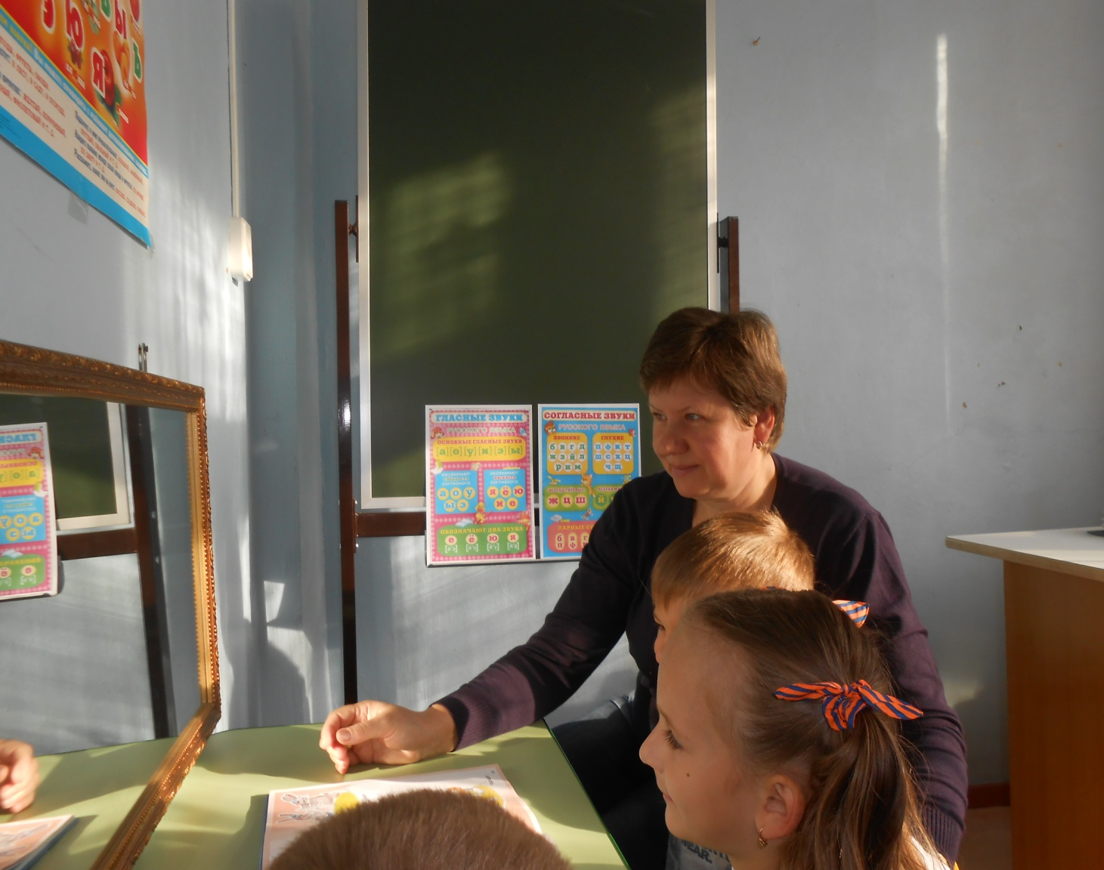
Ходят дети к логопеду
На веселую беседу.
Люди стали понимать,
Что хотели мы сказать!

Slide 12
В музыкальный зал ходили,
Хороводы там водили.
Подготовлены блестяще,
Как артисты настоящие.
А готовит нас она,
Надежда Альбертовна!

Slide 14
У нас волшебный повар есть-
Он для детей готовит здесь.

Slide 15
Хорошо ,что детский сад
Домом стал для всех ребят,
Здесь всегда тепло и чисто,
Няня здесь следит за всем,
Чтобы не было проблем.

Slide 19
Общий стаж коллектива МБДОУ д/с «Теремок» составляет - 290 лет и пока смеётся нам ребенок,
мы знаем, что не зря живем!

Slide 20
Спасибо за внимание

